Slide 1
Презентація на тему:
“Воєнний стан в Україні. Правила поведінки.”

Slide 2
Так все почалося
1 лютого 2022 р. президент Росії В.Путін підписав укази про визнання «незалежності» «ЛНР» та «ДНР».
22 лютого 2022 р. Рада Федерації РФ ратифікувала договори про визнання “ЛДНР” і задовольнила звернення В.Путіна, дозволивши використання армії за кордоном. Це, по суті, був дозвіл Путіну розпочати війну проти України.
24 лютого 2022 р. В.Путін у відеозверненні оголосив про “спеціальну військову операцію” щодо “захисту” Донбасу. Розпочалася війна Росії проти України.
В перший день війни через російські обстріли загинуло 137 українських військових та цивільних людей.
В цей же день, 24 лютого 2022 р., на території України було запроваджено воєнний стан.
28 лютого 2022 р. відбувся перший раунд переговорів між Росією та Україною. Але війна досі триває.

Slide 3
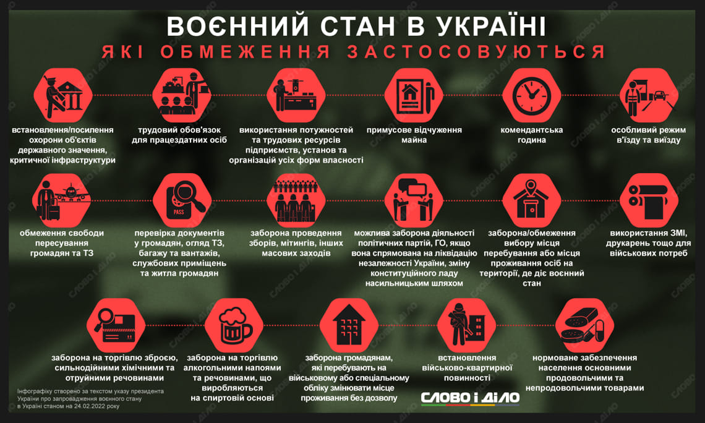
Воєнний стан на всій території України запроваджено відповідно до Указу Президента України від 24 лютого 2022 року № 64/2022 «Про введення воєнного стану в Україні», затвердженого Законом України від 24 лютого 2022 року № 2102 – IX «Про затвердження Указу Президента України «Про введення воєнного стану в України.»

Slide 4

Правила поведінки під час воєнного стану.
Не ігноруйте сигналів, які повідомляють про повітряну тривогу. Після такого сигналу негайно прямуйте до найближчого укриття!
2. Не перебувайте далеко від дому. Знаходячись на вулиці не підходьте та не торкайтесь до невідомих речей!
3. Уникайте колон техніки, не стійте біля військового транспорту!
4. Не спостерігайте за ходом військових дій, ховайтесь одразу, як чуєте постріли чи вибухи!

Slide 5
Правила поведінки під час комендантської години.
Під час дії воєнного стану вводяться ряд обмежень, зокрема комендантська година. В селищі Завалля вона триває з 22.00 до 6.00 години.
Правила поведінки під час комендантської години:
Заборонено перебувати на вулицях та в інших громадських місцях, якщо ви не є працівниками об’єктів критичної інфраструктури (для цього у вас має бути спеціальна перепустка).
Особи, які перебувають на вулицях в заборонений час, можуть вважатися членами диверсійно-розвідувальних груп.
Правило не поширюється на переміщення до укриттів під час сигналу тривоги.
Також у ДСНС рекомендують дотримуватись правил світломаскування:
заштовювати вікна;
вимикати світло в оселях;
гасити вуличне освітлення своїх будинків;
прибирати з підвіконь усі лампи, зокрема й фітолампи по догляду за рослинами.

Slide 6
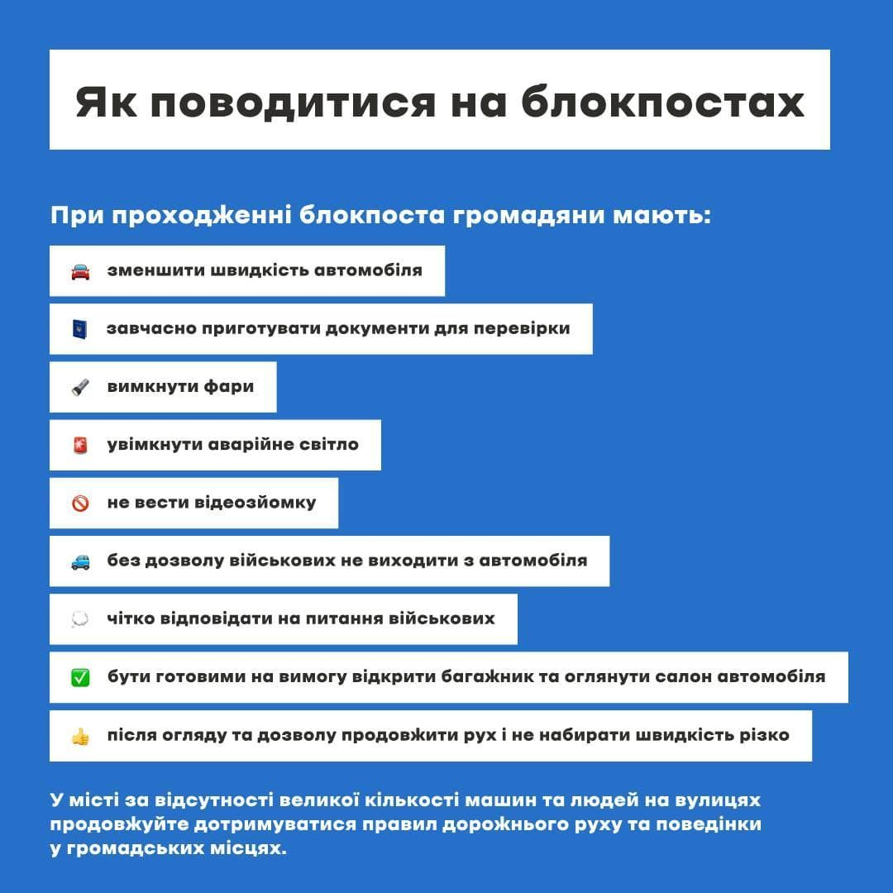

Slide 7
Що робити, якщо окупанти відібрали мобільний телефон.
Останнім часом все частіше з’являються повідомлення про те, що окупанти намагаються відібрати у місцевих жителів мобільні телефони. Що потрібно робити в даній ситуації?
В Міністерстві цифрової трансформації України розповіли, що робити, якщо окупант відібрав у вас мобільний телефон:
Потрібно негайно повідомити про це своєму мобільному оператору. Попросіть когось з друзів чи знайомих, в кого є телефон, зателефонувати в контактний центр.
Куди повідомляти абонентам різних мобільних операторів:
Vodafone — 111
Київстар — 466
lifecell — 5433
Після цього номер викраденого телефона буде заблокований і окупанти не зможуть ним скористатися в своїх цілях.

Slide 8
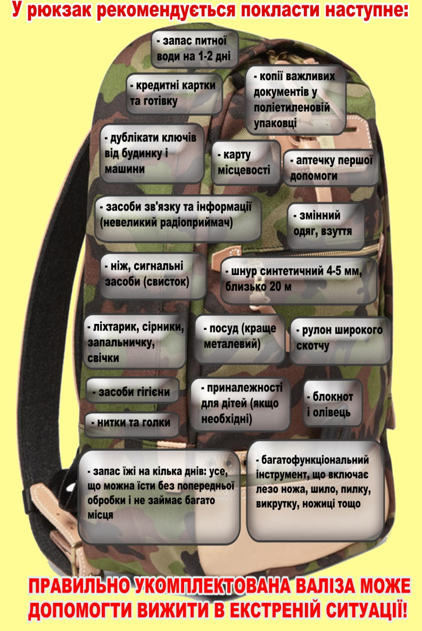
“Тривожна валіза”
«Тривожна валіза» - це узагальнена назва базового набору речей, які можуть вам знадобитися за будь-якої екстреної ситуації. Цивільна «тривожна валіза», як правило, являє собою укомплектований рюкзак об’ємом від 30 літрів, в якому знаходиться мінімальний набір одягу, предмети гігієни, медикаменти, інструменти, предмети самооборони і продукти харчування. Для кожної людини набір особистих предметів може бути дуже індивідуальним – це залежить від пори року, від віку, статі, стану здоров’я та особистих потреб. Такий набір повинен бути у кожного члена сім’ї на той випадок, якщо доведеться дуже швидко залишати своє постійне місце проживання.

Slide 9
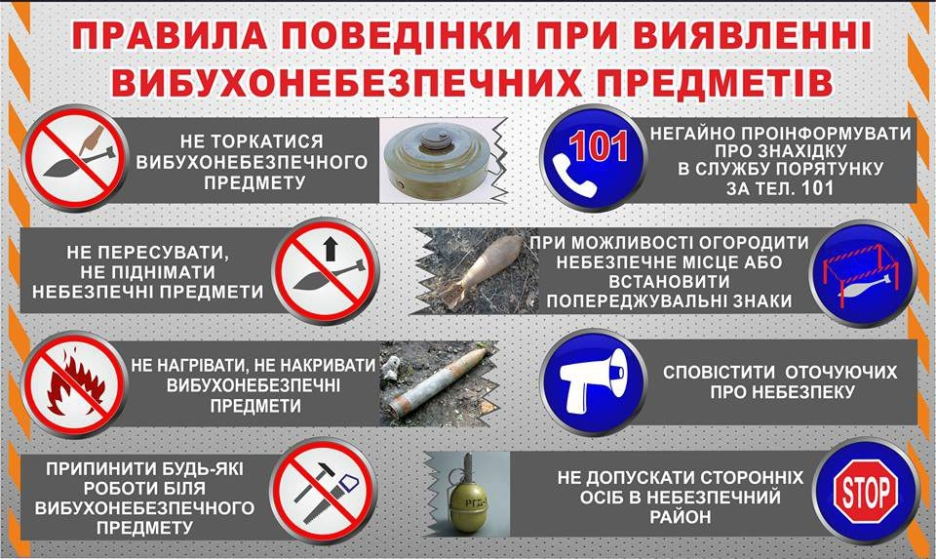

Slide 10
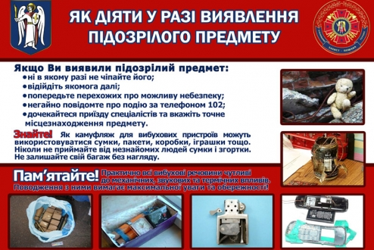

Slide 11
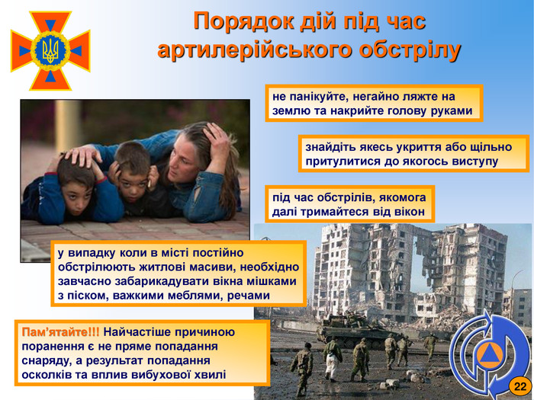

Slide 12
Хімічна атака.
Хімічна аварія — це порушення технологічних процесів на виробництві, пошкодження трубопроводів, місткостей, сховищ, транспортних засобів при здійсненні перевезень і т.п., що призводять до викиду або протоки аварійно-хімічно небезпечних речовин (АХНВ) в атмосферу в кількостях, що становлять небезпеку масового ураження людей та тварин.
Хімічні сполуки можуть подразнювати очі, слизові оболонки, шкіру та дихальні шляхи. У людини може виникати утруднення дихання, кашель, виділення мокротиння, іноді і з домішками крові, нежить, відчуття сухості в горлі, осиплість голосу, нежить, носова кровотеча, біль у грудях.
При подразненні слизової оболонки очей серед симптомів почервоніння, запалення, набряклість, помутніння рогівки, ураження райдужної оболонки очей. При отруєнні хлором у людини може спостерігатися різкий біль у грудях, різь в очах, сльозотеча, задишка, сухий кашель, блювання, порушення координації рухів та поява бульбашок на шкірі.
При отруєнні аміаком серцебиття та пульс у людини прискорюються, можливі судоми, ядуха, різь в очах, сльозотеча, нежить, кашель, почервоніння і свербіж шкіри.

Slide 13
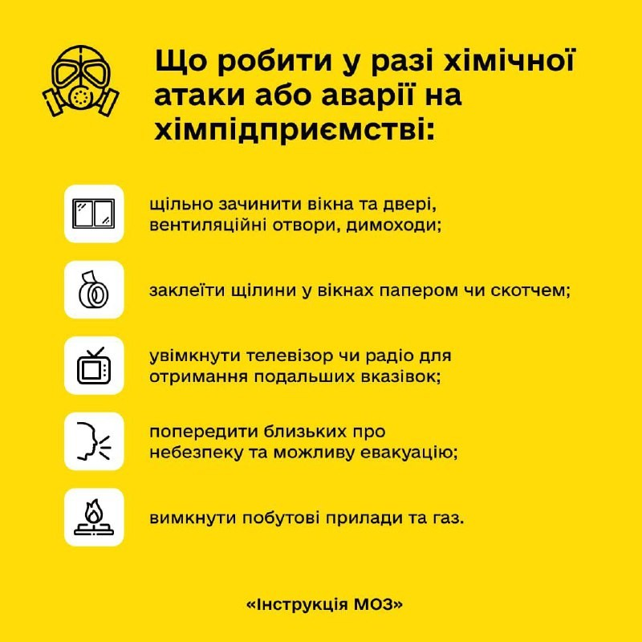

Slide 14
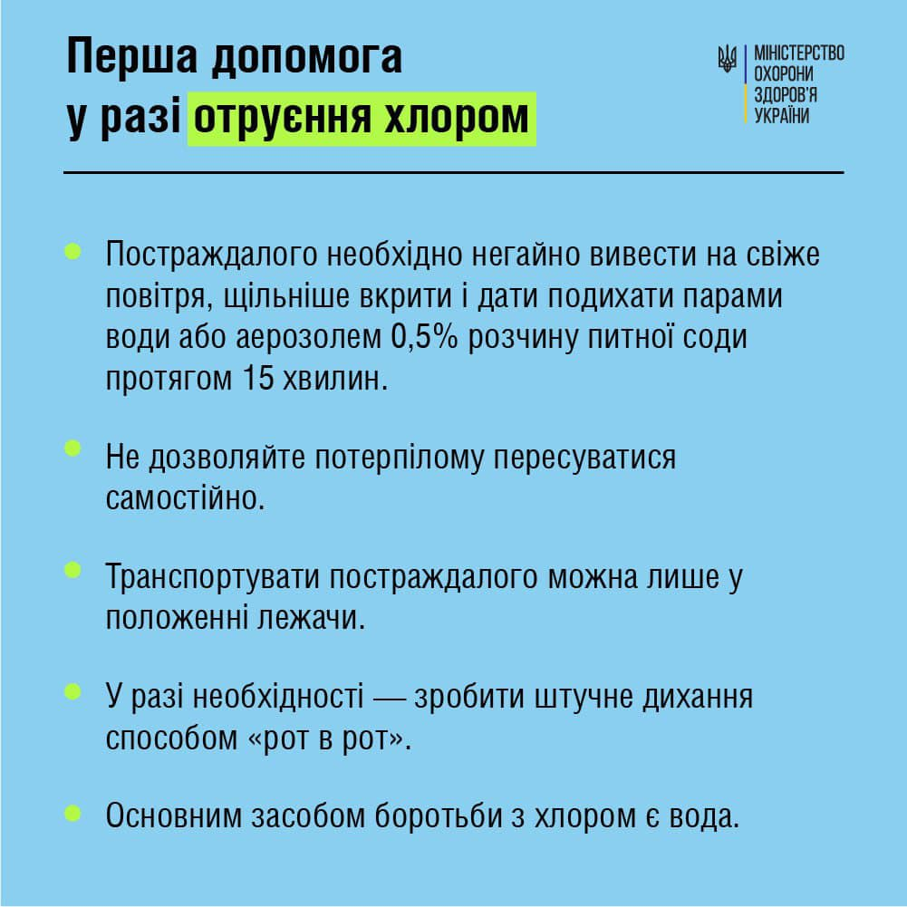

Slide 15
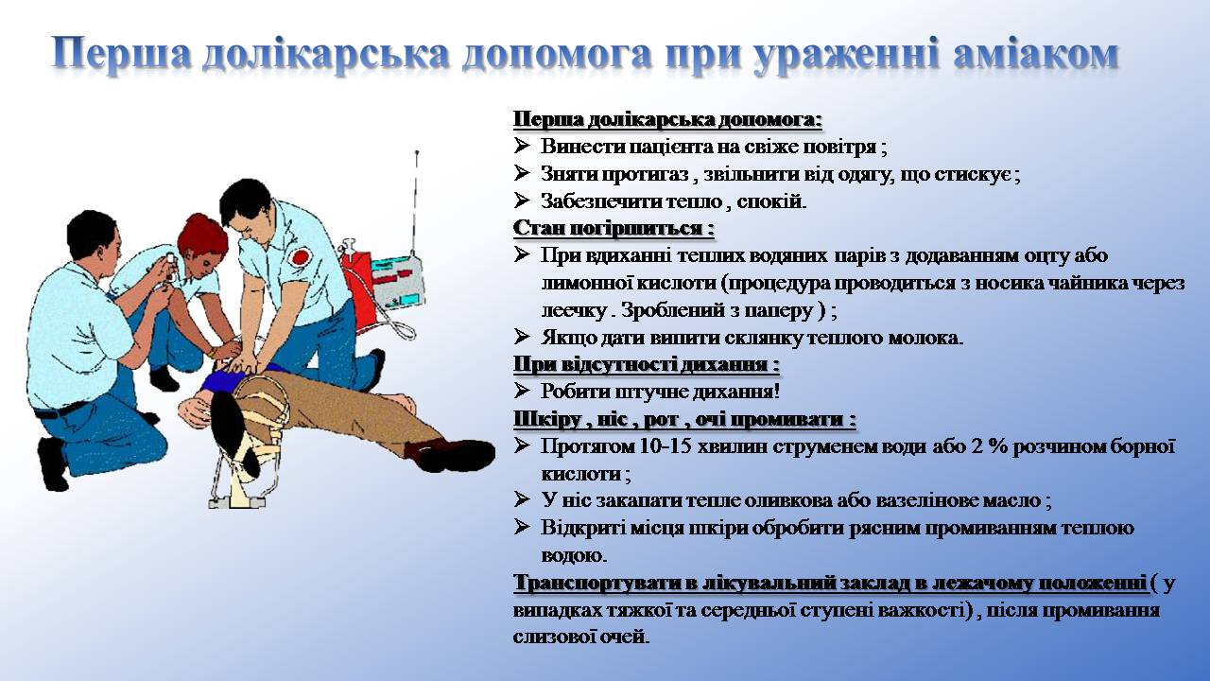

Slide 16
Радіаційна загроза:практичні поради.
Радіаційна аварія — це порушення правил безпечної експлуатації ядерноенергетичної установки, обладнання або пристрою, при якому відбувся вихід радіоактивних продуктів або іонізувального випромінювання за межі їх безпечної експлуатації, що призводить до опромінення населення та забруднення навколишнього середовища.
Якщо у вашій місцевості трапиться радіаційна надзвичайна ситуація, вам необхідно залишатися в приміщенні або негайно зайти до нього, якщо ви перебуваєте на вулиці.
Підготуйте маску, респіратор або ватно-марлеву пов’язку для захисту органів дихання.
При отриманні вказівок проведіть йодну профілактику, приймаючи протягом 7 днів по одній таблетці (0,125 г) йодистого калію, а для дітей віком до 2-х років — частина таблетки (0,04 г). За відсутності йодистого калію використовуйте йодистий розчин: три-п'ять крапель 5% розчину йоду на склянку води, дітям до 2-х років — 1-2 краплі.

Slide 17
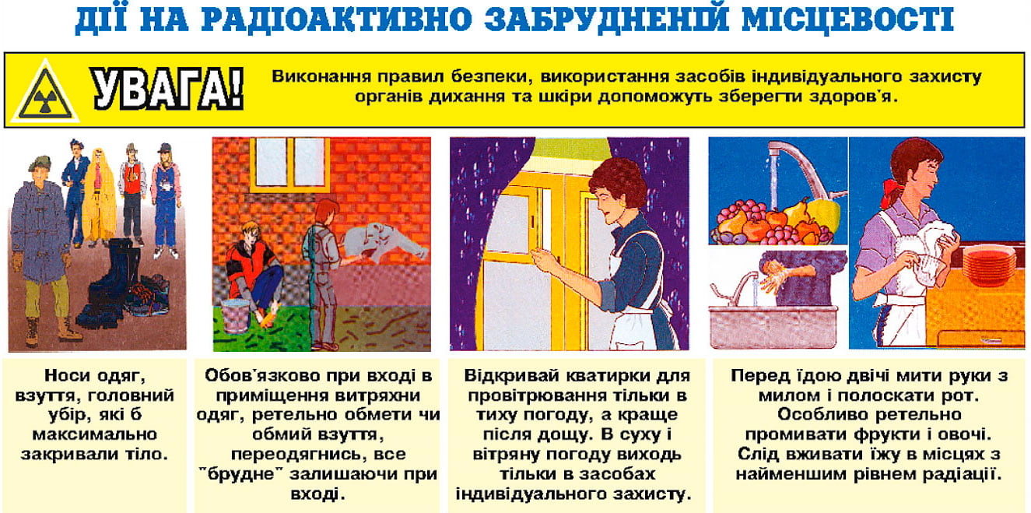

Slide 18
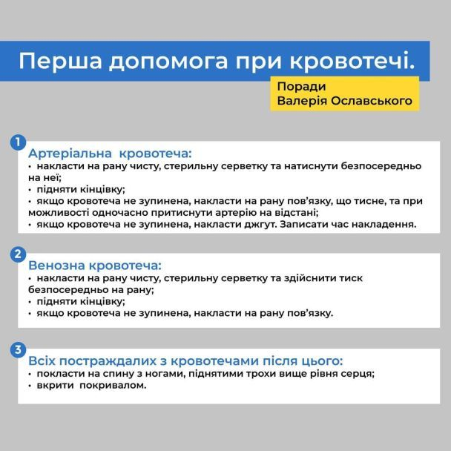

Slide 19
Як подолати занепокоєння і тривожність: прості поради.
Страх, переживання та стрес — нормальна та зрозуміла реакція на бойові дії. Ми не можемо займатися тим, до чого ми звикли, і не знаємо, коли життя повернеться до "довоєнного".
Ось поради як зменшити стрес та полегшити паніку:
Зосередьтеся на тому, що ви можете контролювати.
У час коли наші плани руйнуються і ми не можемо нічого спланувати, важливо залишатися при чомусь стабільному. Зробіть усе можливе, щоб підготуватися: складіть тривожну валізку, зробіть запаси їжі, технічної та питної води.
Тримайте руку на пульсі новин, але без одержимих перевірок.
Важливо розуміти яка ситуація в країні, щоб знати як поводитися і чого очікувати. Та намагайтеся не перевіряти новини щохвилини — це підвищить панічні настрої і відчуття страху за життя і здоров’я як власне, так і близьких.

Slide 20
Подбайте про поживні харчі тривалого зберігання.
Зробіть триденний продуктовий запас для дому. За потреби, їх можна взяти з собою в укриття. Бажано, щоб ці продукти не потребували багато води для приготування.
Намагайтеся дотримуйтеся режиму сну.
Поки людина спить, у неї відновлюється імунітет, здійснюється синтез гормонів (мелатонін виробляється вночі, а кортизол вранці) та виводяться токсини з організму.
Не забувайте рухатися.
Це допоможе впоратися зі стресом, тривогою та панічними настроями, адже під час фізичного навантаження виділяється ендорфін.
Допомагайте іншим.
Добрі справи, волонтерство та допомога іншим допоможе почуватися краще. Організовуйте пункти видачі чаю для захисників, віддайте речі першої потреби переселенцям з інших міст, підтримуйте українську армію фінансово, комунікуйте з іноземними друзями про перебіг ситуації в Україні.
Пам’ятайте, це нормально — відчувати занепокоєння і паніку, коли світ навколо вас нестабільний.

Slide 21
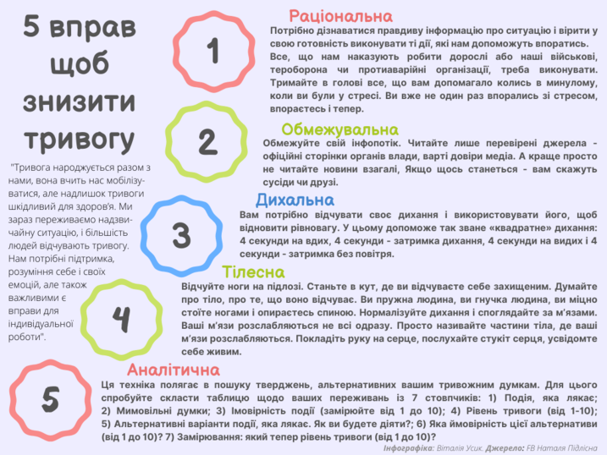

Slide 22
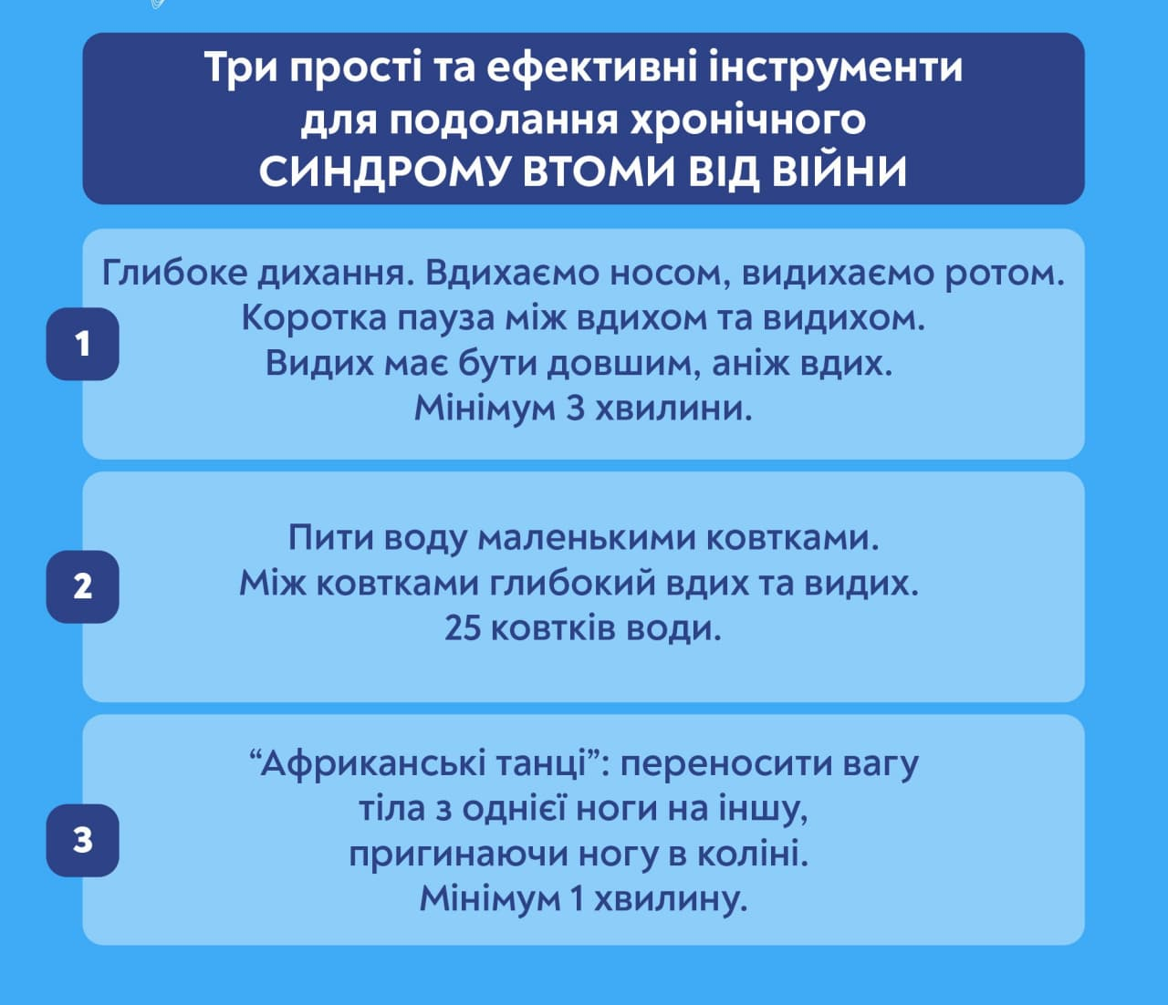

Slide 23
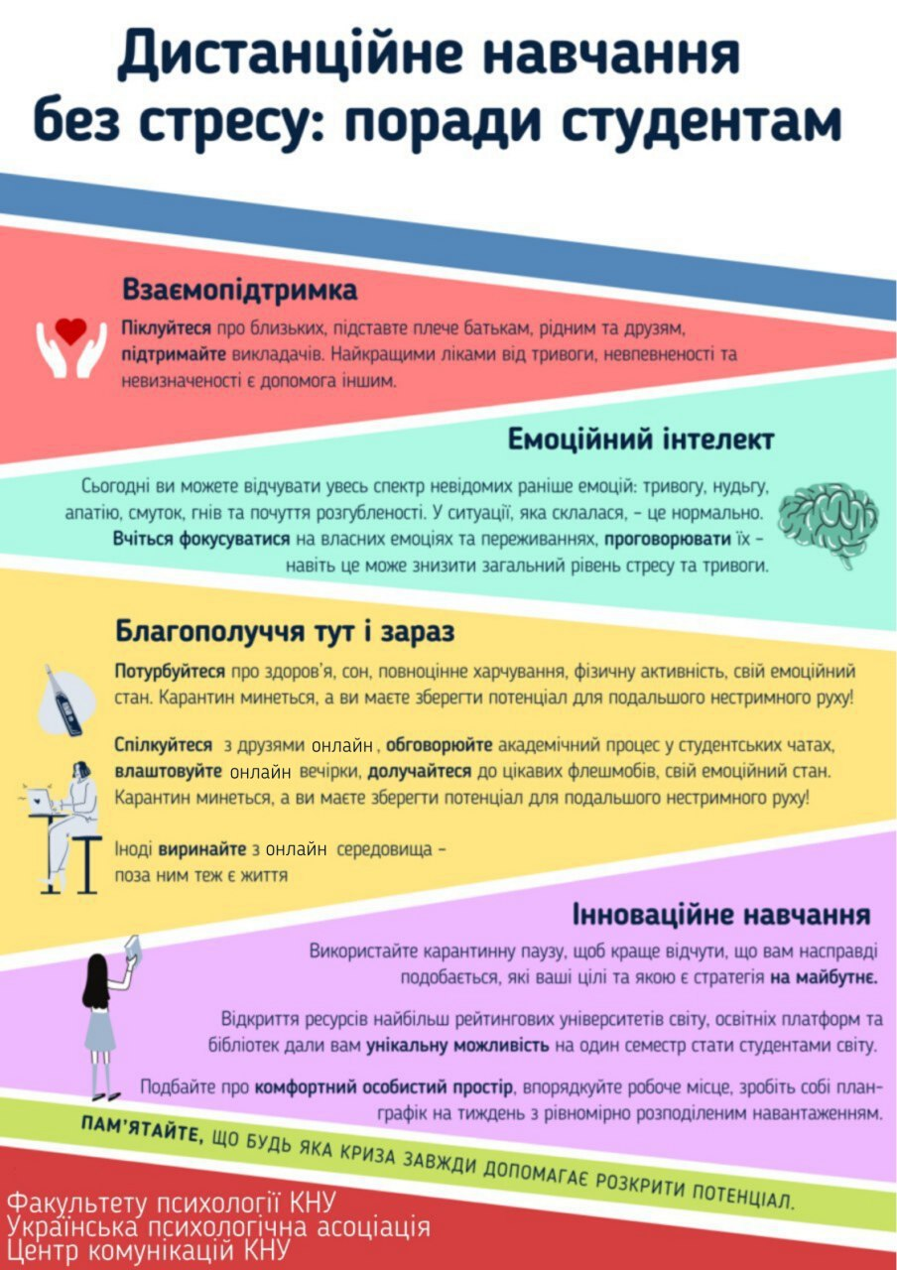

Slide 24
Дякую за увагу.
Мирного неба нам всім!

